Slide 1


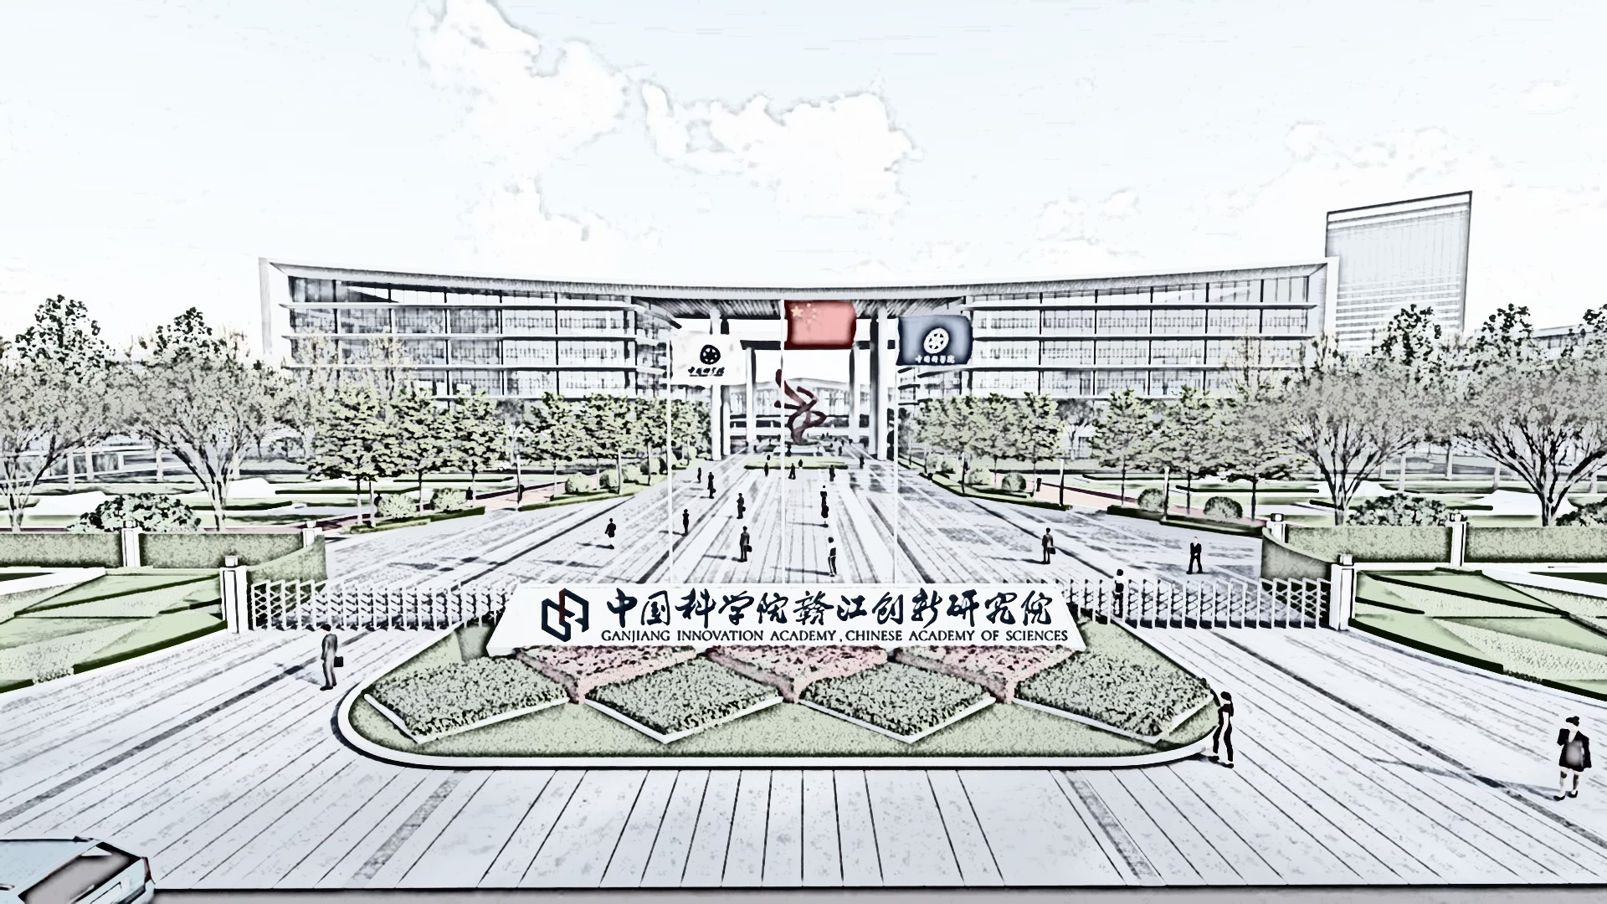
稀土调控 Cu 电子态
用于 CO₂ 加氢制乙醇
汇报人： | 张 捷
导 师： | 胡国平 赵生迎
2026年10月12日
Notes:
定位：用稀土作探针，检验封装型Cu@Na-Beta中界面Cu电子态与CO₂加氢制乙醇的关系，不以性能提升为成败标准。依据用户2026-10-12最终版逻辑文件；两篇原始论文：[1] Ding et al., Chem 2020, 6, 2673–2689, DOI:10.1016/j.chempr.2020.07.001；[2] Zhang et al., Angew. Chem. Int. Ed. 2025, 64, e202514920, DOI:10.1002/anie.202514920。

Slide 2
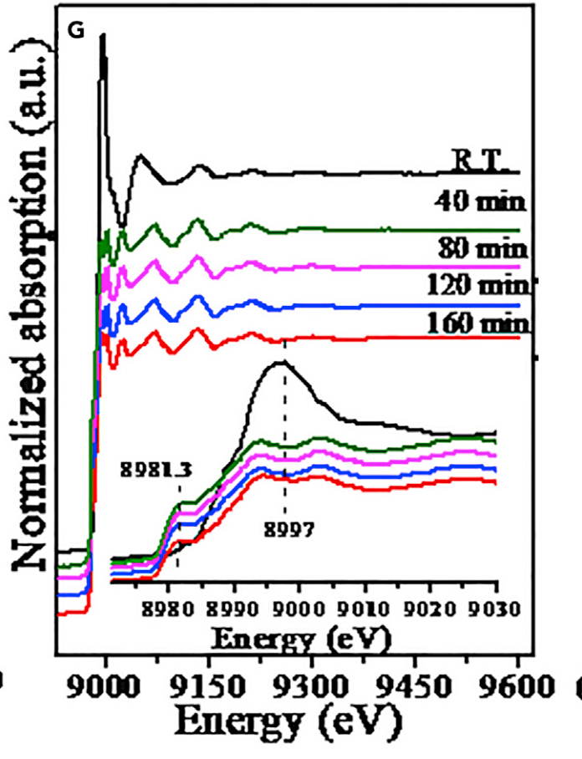
立项依据
性能基线与工况价态缺口
已建立：封装 Cu 的性能基线
250 °C / 0.5 MPa
压力 | 乙醇 STY | CO₂转化率
1.3 MPa | 258 | 7.9 %
2.1 MPa | 398 | 18%
XANES：以 Cu⁰ 为主
表面谱学：少量
电正性 Cu
乙醇为唯一有机产物，仍有 CO 副产物。
1.3 MPa 下已验证 100 h 稳定性。
目标性能工况
300 °C / 1.3–2.1 MPa
界面价态仍需验证
300 °C；H₂/CO₂ = 3；GHSV = 12,000
STY：mg·gcat⁻¹·h⁻¹；GHSV：mL·gcat⁻¹·h⁻¹
Fig. 2G｜反应气氛 XANES
核心缺口：目标工况下的界面 Cu 价态，是否影响乙醇形成？
Chem 6, 2673–2689
2
Notes:
性能条件：1.3MPa/300°C下STY258、CO₂转化率7.9%、有机产物中乙醇约100%、CO选择性30.5%；2.1MPa下STY约398、乙醇收率约14%。均为GHSV12000 mL gcat−1 h−1，H₂/CO₂=3。100h稳定性在1.3MPa验证。价态证据：XAFS为250°C/0.5MPa；XPS/AES前同条件处理40min后无空气转移。体相与表面灵敏度不同，少量电正性Cu与主要为金属Cu并非必然矛盾。缺口是目标性能工况下界面Cu价态定量及其功能归因。原文也讨论Cu与骨架氧相互作用，不能说只有纯几何叙事。逻辑文件Cu@Na-ZSM-5表格仍误把25.4%记为乙醇选择性；原文Table1为乙醇85.0%、CO25.4%，本页不引用该错误。图截自主文PDF第6页Fig.2G。

Slide 3
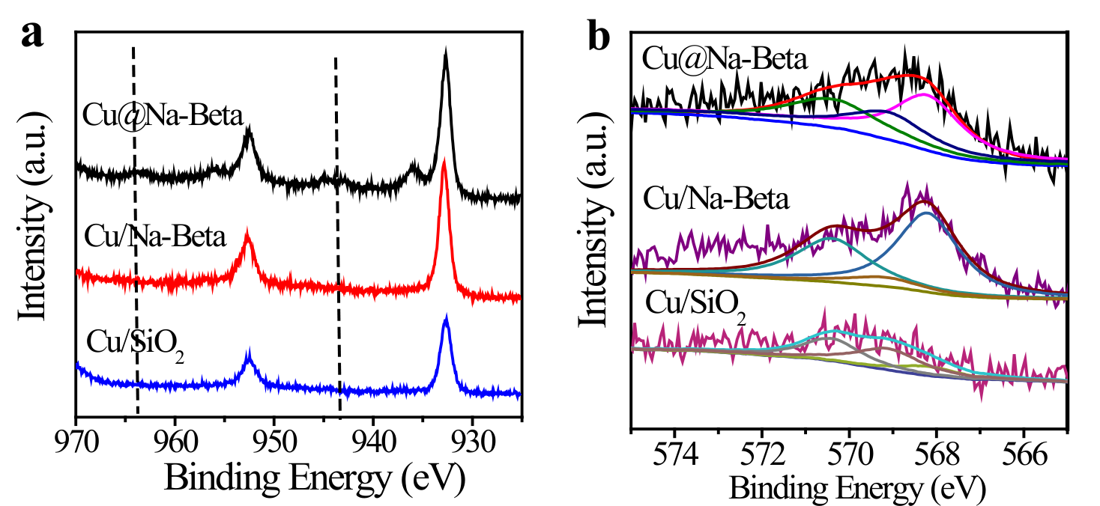
遗留问题
遗留问题：Cu⁰ 主导，是否还存在 Cu⁺ 活性位？
相同前处理：250 °C / 0.5 MPa / 40 min；测量状态与探测深度不同
原位 XANES | “metallic copper is mainly the active species”
XPS + Auger | “a small amount of electropositive copper species”
物种身份
Cu 2p 中 Cu⁰ / Cu⁺ 峰位重叠。
工况含量
少量电正性 Cu 缺乏稳态定量。
活性贡献
是否参与乙醇形成，尚待变量化检验。
SI Fig. S6｜Cu 2p XPS（左）与 Cu LMM（右）
本课题：在 300 °C / 1.3 MPa 原位定量 Cu⁺/Cu⁰，并增加压力依赖点。
Chem 6, 2673–2689; Fig. 2G; SI Fig. S6
3
Notes:
依据《遗留问题.md》及Chem原文。原位XANES在250°C/0.5MPa反应气中测量；XPS/AES为相同温压、气氛处理40min后无空气转移测量。两者具有不同测量状态与体相/表面灵敏度，主要为Cu⁰与少量电正性Cu可以共存，不能仅据此断言结果互相矛盾。原文用mainly（主要），并未声称Cu⁰是唯一活性物种。SI Fig.S6表明Cu2p的Cu⁰/Cu⁺峰位重叠，Cu LMM提供辅助区分，稳态含量和功能归因仍待验证。拟在300°C/1.3MPa同步测量价态和产物，并增加压力点。0.5MPa下94.6% CO选择性来自300°C的压力系列，不能移植为250°C XAS条件的数据。负相关或未检出关联不能自动证明纯几何机制。图片直接截自用户提供的mmc1.pdf第8页Fig.S6，未重绘数据。

Slide 4
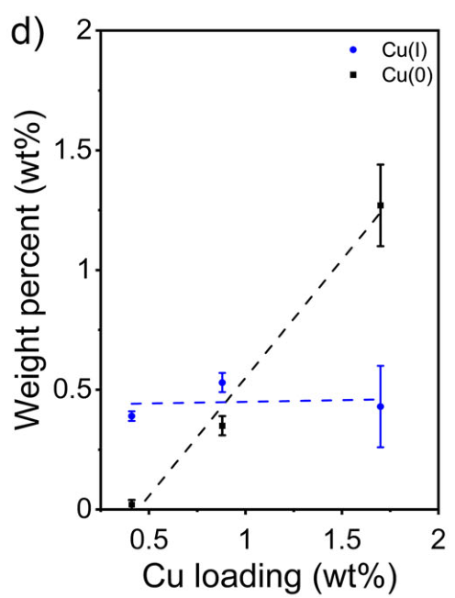
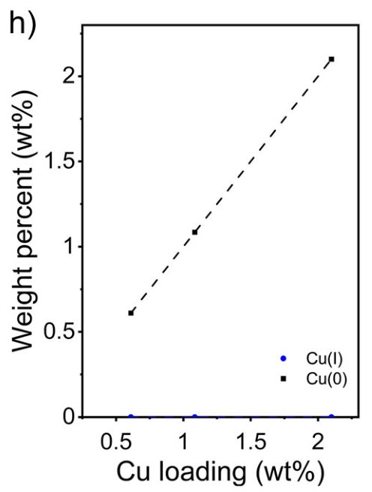
稀土依据
难还原 Cu 池：文献规律与外推边界
Cu-Y/Beta
Cu-Beta
文献实测：Cu(I) ≈0.4–0.5 wt%
该数值为占催化剂总质量的含量。
仅在原文固定 Y、脱铝 Beta 系列验证。
据此设计：低 Cu 主线，高 Cu 对标
低 Cu：扩大可检验的价态差异
高 Cu：验证容量规律能否迁移
遇乙醇后 Cu(I) 可继续还原；
能否通过晶内稀土稳定 Cu(I)，需工况验证。
Fig. 2d / 2h｜Y = 6 wt%；350 °C，纯 H₂
假设容量为 0.45 wt%：Cu 0.4 / 1 / 2 / 8.24 wt% → f(Cu⁺) ≈100 / 45 / 22.5 / 5.5%（待检验）
Y 6 wt% 是文献对齐的起点；封顶量、检出限和工况稳定性均需本体系验证。
Angew. Chem. Int. Ed. 2025.
4
Notes:
图片为主文PDF第4页Fig.2d、2h。Y固定6wt%、脱铝Beta、350°C纯H₂还原后，Cu(I)绝对量为0.39±0.02、0.53±0.04、0.43±0.17wt%，支持该系列存在近似有限的难还原Cu池。不能证明池容量与Y量线性缩放，也不能推断Cu负载是唯一可调变量。按0.45wt%容量外推，Cu0.4/1.0/2.0/8.24wt%对应f(Cu⁺)=min(100%,0.45/Cu×100%)约100/45/22.5/5.46%，属样品设计假设而非实测或硬上限。本体系是封装Cu颗粒，与脱铝Beta不同。原文乙醇脱氢中Cu(I)活性较低，乙醇暴露可继续将其还原；不能直接视为CO₂加氢的严格逆反应或据此给出结局先验概率。

Slide 5
科学问题
科学问题：稀土单原子调控 Cu⁺/Cu⁰
在封装型 Cu@Na-Beta 体系中，能否通过
晶内引入稀土单原子（Y/La）在还原气氛下锁定 Cu(I)，
把 Cu⁺/Cu⁰ 比例从“被观测参数”升级为“可设计的结构变量”，
并给出其调控乙醇选择性的定量构效关系与作用位点？
01 稳定化
02 可设计性
03 选择性与位点
晶内 Y/La 单原子能否
在还原气氛下稳定 Cu(I)？
稀土配位与近邻结构
如何调节 Cu⁺/Cu⁰ 比例？
建立定量构效关系，
识别影响乙醇形成的位点。
验证路径：工况 Cu 价态定量 → 乙醇选择性构效关系 → 活性位点与基元步骤归因
Chem 6, 2673–2689; Angew. Chem. Int. Ed. 2025.
5
Notes:
科学问题采用用户指定表述。晶内引入Y/La单原子并在还原气氛下锁定Cu(I)是待检验的研究目标，不是已有文献证明的本体系事实。拟先用HAADF-STEM/EXAFS核验稀土原子分散、位置与Cu–RE近邻，再在300°C/1.3MPa目标评价工况下进行Cu K-edge XANES线性组合定量并考察压力依赖，结合CO-DRIFTS表面响应与EXAFS交叉验证。将工况Cu⁺/Cu⁰变化与乙醇全碳口径选择性及表面Cu归一速率关联，控制粒径/配位、孔结构和酸性等共变量；由同位素瞬态、原位红外和DFT共同检验候选活性位点及反应步骤。未校准的CO峰比不直接等于绝对Cu⁺覆盖率；相关性不单独构成因果或位点证据。

Slide 6
样品设计
样品矩阵与成对对照
11 种配方；首轮计划 12 釜（S0 独立重复两釜）
组别 | Cu / wt% | 稀土 / wt% | 用途
A1–A3 | 0.4 / 1.0 / 2.0 | Y 6 | 主系列：检验界面电子态
B1–B3 | 0.4 / 1.0 / 2.0 | 无 | 与 A 系列同载量配对
S5 | 0 | Y 6 | CO 背景；孔结构／酸性
S0 / P1 | 8.24 | 无 / Y 6 | 原文基线／高 Cu 对标
L1 | 1.0 | La 9.4 | 与 Y 6 近似等摩尔对照
X1 | 8.24 | Y 6（晶外） | 位置与接触方式对照
比较前匹配 Cu 配位／粒径、孔结构与酸性；低 Cu 成对比较也不能预设几何相同。
低 Cu 系列回答科学问题；高 Cu 系列对照文献性能并检验容量外推。
6
Notes:
样品清单为11种配方：A1/A2/A3、B1/B2/B3、S5、S0、P1、L1、X1。首轮制备12釜，来自S0独立重复两釜，未计补做/放大。低Cu0.4–2.0wt%处于单原子—小颗粒过渡区，同载量有无Y仍可能改变Cu配位和粒径，成对比较不能自动保证几何相同。L1的La目标9.4wt%基于同一最终催化剂质量基准下6×138.905/88.905=9.374%，实现近似等摩尔RE原子数，实际投料需按最终收率及ICP修正。X1位置与制备方式同时变化，比较前须核验孔结构/分散度/酸性。文献固定Y6wt%的容量不证明Y2wt%必为0.13wt%Cu(I)，不作线性缩放硬结论。

Slide 7
合成路线
拟定合成路线与结构核验
1
碱处理与载 Cu
每批出釜后的必要检查
Na-Beta / NaOH：65 °C，30 min
Cu(NO₃)₂ 浸渍；450 °C，3 h
Cu 保留率 ≥80%
介孔保留，Beta 晶相保留
排查 CuO／Y₂O₃ 大晶相
2
壳凝胶引入稀土
加入 Y／La 硝酸盐
60–90 °C 浓缩；约 5 g 干胶／釜
3
水蒸气辅助 DGC
机制迁移的结构前提
180 °C 静态晶化 2 天
550 °C，4 h 脱模板
HAADF-STEM / EXAFS
核验稀土分散与 Cu–RE 邻近
4
还原与钝化
5% H₂/N₂：350 °C，1.5 h
随后用 1% O₂/N₂ 钝化
壳凝胶加稀土是制备路径；晶内位置、原子分散和 Cu–RE 邻近均不能预设。
7
Notes:
拟沿用户DGC配方路线，在壳凝胶阶段加入Y(NO₃)₃·6H₂O或La(NO₃)₃·6H₂O。壳凝胶具体组分比例没有随本次逻辑文件给出，执行前按既定配方补齐，不能凭这页直接完成全配方称量。目标是晶内分散/锚定，不宣称加稀土盐即可自动进入骨架位。酸洗ICP、N₂吸附及XRD用于初筛；酸洗条件1MHNO₃、2h，Cu保留≥80%为项目拟定门槛，须在可比酸洗条件及无Y基线上验证，单项不能充分证明封装成功。XRD未见Y₂O₃不能排除无定形或微量团簇。HAADF-STEM/EXAFS共同检查稀土分散与Cu–RE邻近；无邻近证据不沿用双单原子机制，仍可探索载体或酸性效应。

Slide 8
工作计划
近期 12 周合成安排
周次 | 制备／核验 | 阶段交付
W1–W2 | S0×2、A2、B2、S5 | 基线、成对样品及 Y 空白
W3–W4 | 首批质量核验；必要时调配方 | 决定是否保留 Y 6 wt%
W5–W6 | A1、A3、B1、B3、L1、X1 | 补齐主系列与关键对照
W7–W8 | 结构与组成核验；安排补做 | 确认可比样品组
W9–W10 | P1；不合格样补做／放大 | 完成高 Cu 对标端
W11–W12 | 批次复核与样品归档 | 形成合格样品库与参数记录
并行准备：第 1 月申请同步辐射；标定 CO-DRIFTS 背景、峰归属与表面 Cu 计数。
若 Y 6 wt% 破坏孔结构，先调整 Y 及 Cu 梯度，再进入下一批制备。
8
Notes:
用户文件详细计划明确只排合成与出釜判定，但末尾又提12周回答SQ1及形成SQ2散点图；这里按具体合成排期界定交付，避免在无机时/装置信息时承诺12周完成全链验证。W1–W2五釜：S0×2、A2、B2、S5；W5–W6六釜：A1/A3/B1/B3/L1/X1；W9–W10新增P1一釜，另补做/放大。W3–W4、W7–W8、W11–W12用于各批质量核验与下一批决策。若S5表明Y6wt%导致孔结构破坏，先于第二批下调Y，Cu梯度同步重设；同比下调仅是实验设计，不意味着容量必随Y线性变化。同步辐射在第1月提交申请，CO-DRIFTS方法标定可并行，但不把离线低温CO信号直接标为工况覆盖率。

Slide 9
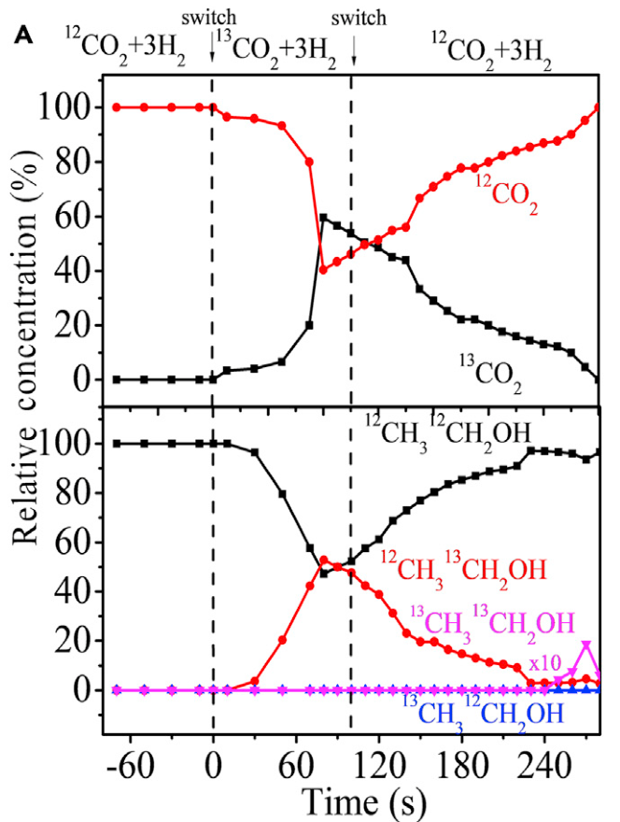
验证路线
价态变量化与基元步骤归因
① 工况下定量 Cu⁺/Cu⁰
300 °C、1.3 MPa 原位 XANES 定量；
EXAFS / CO-DRIFTS 交叉验证。
② 将同位素方法变量化
比较 ≥3 个可分辨水平样品的
¹²CH₃¹³CH₂OH 形成速率与时间常数。
③ 区分三个可能作用步骤
CH₃* 生成 → C–C 偶联 → 乙酸根加氢；
用原位红外、动力学与 DFT 联合判别。
Fig. 3A｜原文同位素切换
研究增量：设计 Cu⁺/Cu⁰ 比例，定量关联乙醇选择性并检验候选活性位点。
Chem 6, 2673–2689
9
Notes:
左图截自Chem主文PDF第9页Fig.3A，原文已经完成¹²CO₂/¹³CO₂瞬态切换，创新不在重复方法，而是在可比结构、可分辨界面Cu谱学水平上比较混合同位素乙醇形成速率和时间常数。气相滞留、取样时间和同位素混合必须校正。通过CH₃COO*红外动态和动力学判断对CH₃*形成、偶联、乙酸根加氢各步的影响；相同信号可有多种机理解释，不能仅凭同位素或相关性指认Cu(I)。XANES LCF与EXAFS用于交叉验证，统一S₀²处理并报告误差，避免跨样品CN表观差异直接作粒径定量。CO探针可能改变氧化态/覆盖度，准工况转移须验证状态保真。DFT模型依据实测近邻/配位，采用自洽电荷补偿，不能人为指定一个Cu⁺便声称实现真实结构。

Slide 10
预期产出
预期结果与可得结论
A 正相关
支持电子态作用假设，继续验证位点与步骤。
B 负相关／未检出
区分抑制效应与检测限，不等同于“纯几何”。
C 封装受损
界定本制备条件的边界，暂停价态归因。
D 活性—稳定性权衡
量化选择性、寿命与 CO 副产变化。
E 无 Cu–RE 近邻证据
不沿用双单原子机制，重审结构模型。
F 工况 Cu⁺ 信号消失
检验初始态向工况的变化，排除探针与检出限。
预期交付：工况 Cu⁺/Cu⁰ 定量、乙醇选择性的构效关系与候选作用位点。
10
Notes:
预期六类结果均为条件化解释。A正相关只支持电子态作用假设，不充分证明Cu(I)参与偶联；B负相关与未检出应分开解释，后者不能证明纯几何机制；C结构破坏仅定义已测工艺范围，不能断言两种调控永不兼容；D可评估选择性/稳定性权衡，但抗水汽或CO抑制须实测；E无近邻证据不能自动证明载体电子效应，应调整模型并检验其他解释；F工况下Cu⁺信号消失必须排除探针扰动与检测限，只能约束本体系/测量范围，不能泛化所有热催化体系。文献综述清单仅有文件自述的Crossref元数据核验，未提供完整原文；本报告不据其断言全领域首次、无人研究或最可能结局。成功标准为可重复的方法、受控构效证据或清晰的可用边界，而非超过STY258/398。

